Slide 1
ГБОУ СОШ № 641
Проект: «Школа помощи» («Школа учителю»)
2023-2024учебный год

Slide 2
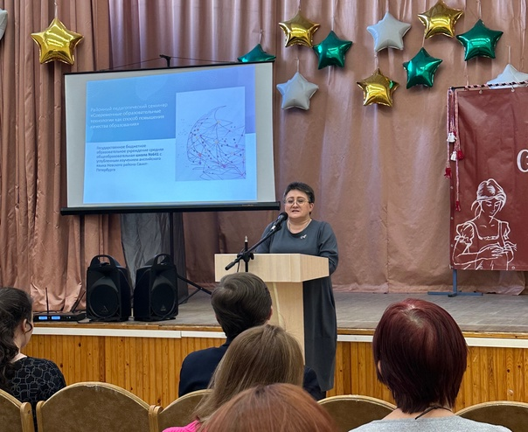
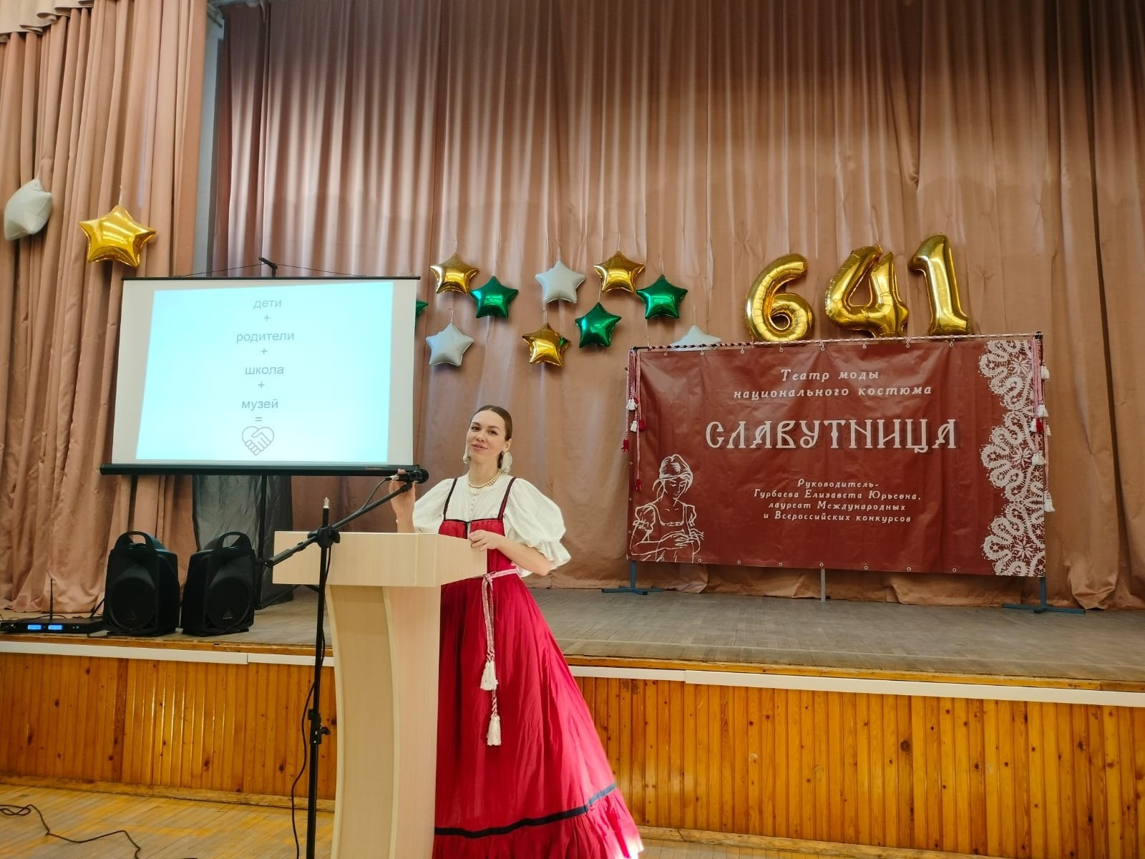
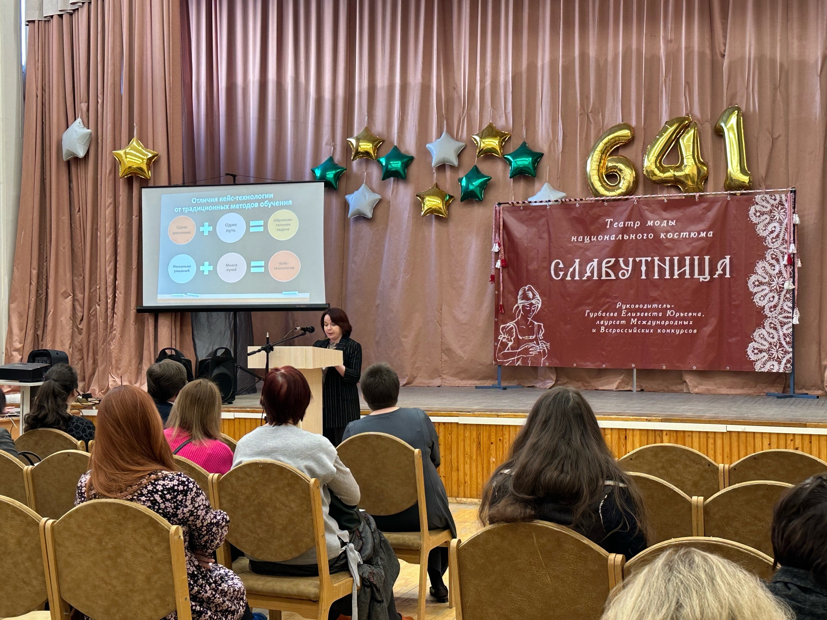
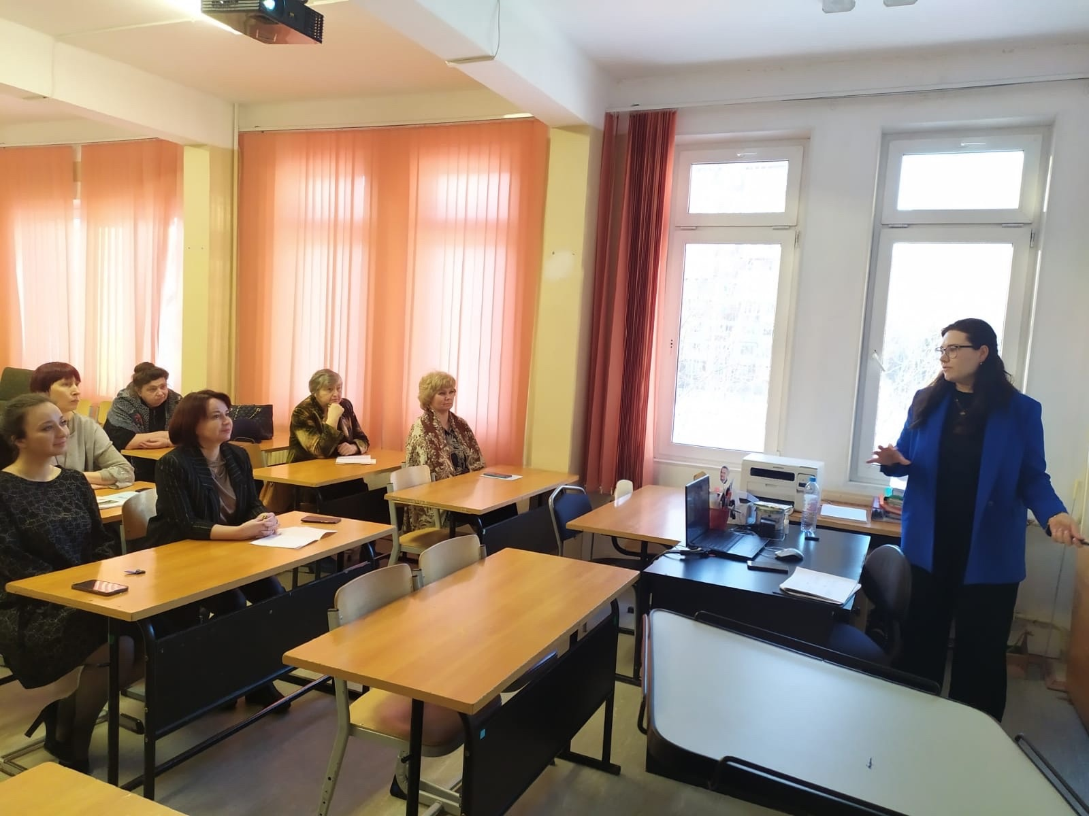
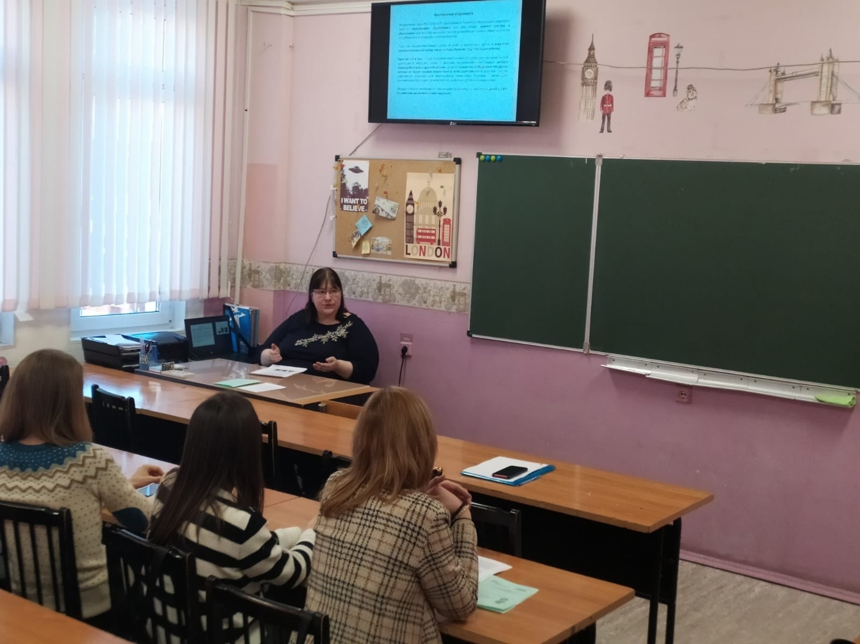
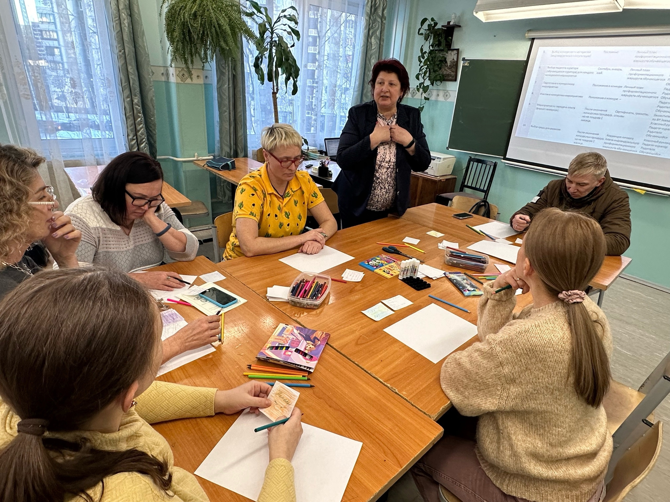
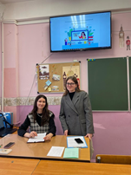
Районный педагогический семинар «Современные образовательные технологии, как способ повышения качества образования»
14 февраля 2024 года
Организатор: ГБОУ школа № 641 и ИМЦ Невского района
Место проведения: ГБОУ школа № 641, проспект Пятилеток 6, кор. 3
Форма организации мероприятия: семинар
ОУ, принявшие участие: ИМЦ Невского района; ГБУ «Дом молодёжи Санкт-Петербурга», ГБОУ школа № 641
https://vk.com/spbschool641
Участникам семинара было предложено участие в мастер-классах, от учителей, методистов, педагогов-психологов и руководителей ОДОД. Коллеги делились опытом своей работы и особенностями образовательных практик и технологий.

Slide 3
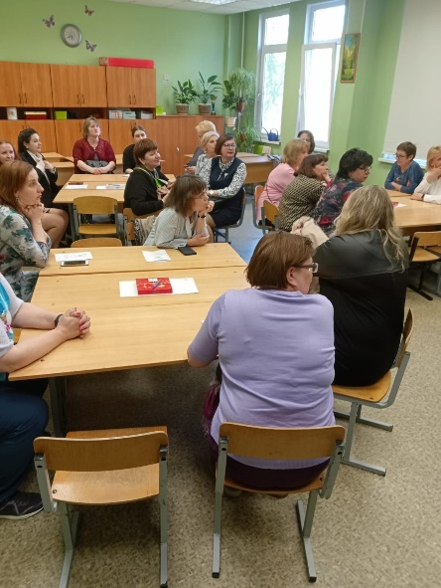
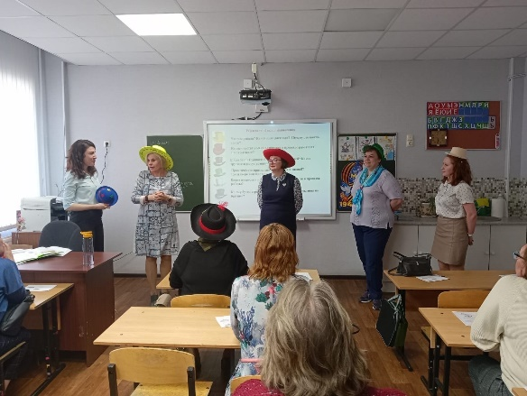
Районная итоговая конференция для учителей начальных классов и ОРКСЭ «Функциональная грамотность учителя – основа развития функциональной грамотности ученика. Обобщение опыта в условиях обновленных ФГОС»
2 мая 2024 года
Организатор: ГБОУ школа № 667
Место проведения: ГБОУ школа № 667, ул. Джона Рида 3, кор. 1
Форма организации: конференция
ОУ, принявшие участие: ИМЦ Невского района и ОУ Невского района: №641,№513,№458,№328,№268, №693, № 667
https://vk.com/imcnev?ysclid=lw4svd15g7674026679
Участники конференции поделились опытом работы в своих школах. Татьяна Федоровна Яворская, учитель начальных классов ГБОУ школы № 641, рассказала о взаимодействии педагога и родителей как важнейшем факторе развития функциональной грамотности младшего школьника
В рамках конференции для педагогов были организованы мастер-классы, на которых учителя не только поделились опытом работы, но и показали практическое применение различных технологий.

